Slide 1


二部图
定义
若能将无向图G=<V,E>的顶点集V划分成两个子集V₁和V₂(V₁∩V₂=∅),使得G中任何一条边的两个端点一个属于V₁,另一个属于V₂,则称G为二部图(也称为偶图).V₁,V₂称为互补顶点子集,此时可将G记成G=< V₁,V₂,E>,若|V₁| =n, |V₂|=m,则记完全二部图G为K_{n,m}.

Slide 2
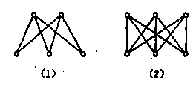
在下图中,(1)所示为K_{2,3},(2)所示为K_{3,3}. K_{3,3}是重要的完全二部图,它与K₅一起在平面图中起着重要作用.

Slide 3

判断二部图的定理
一个无向图G=<V,E>是二部图当且仅当G中无奇数长度的回路.

Slide 4

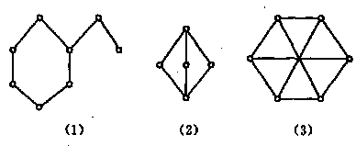
图
1
2
6
3
5
4
1
3
5
2
4
6

Slide 5
图所示3个图中,均无奇数长度的回路,所以,它们都是二部图.
其中图(2)所示为K_{2,3},图(3)所示为K_{3,3},它们分别与图中(1),(2)所示的图同构.

Slide 6
匹 配
设G=<V,E>为无向图,E*⊆E,若E*中任意两条边均不相邻,则称E*为G中的匹配(或边独立集).
若在E*中再加入任何1条边就都不是匹配了,则称E*为极大匹配.
边数最多的极大匹配称为最大匹配,最大匹配中的元素(边)的个数称为G的匹配数,记为β₁(G),简记为β₁.

Slide 7
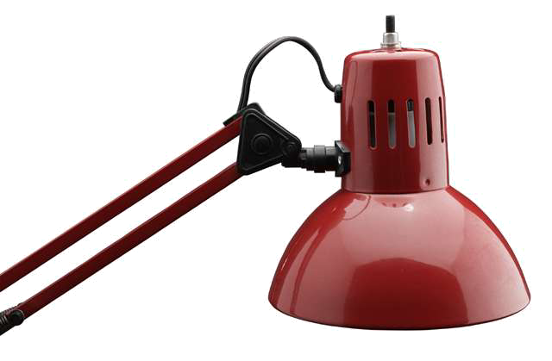
今后常用M表示匹配.设M为G中一个匹配.v∈V(G),若存在M中的边与v关联,则称v为M饱和点,否则称v为M非饱和点,若G中每个顶点都是M饱和点,则称M为G中完美匹配.

Slide 8
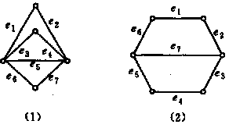
在图 (1)中，{e₁},{e₁,e₇},{e₅},{e₄,e₆}等都是图中的匹配.其中{e₅},{e₁,e₇},{e₄,e₆}是极大匹配,{e₁,e₇},{e₂,e₆}是最大匹配,匹配数β₁=2. 图中不存在完美匹配.

Slide 9

在图(2)中,{e₂,e₅},{e₃,e₆},{e₁,e₇,e₄}都是极大匹配,其中｛e₁,e₇,e₄}是最大匹配,同时也是完美匹配,匹配数为3.

Slide 10
完备匹配
设G=<V₁,V₂,E>为一个二部图,M为G中一个最大匹配,若|M| =min{|V₁|,|V₂|},则称M 为G中的一个完备匹配.
此时若|V₁| ≤|V₂|,则称M为V₁到V₂的一个完备匹配.如果|V₁|= |V₂|,这时M为G中的完美匹配.

Slide 11
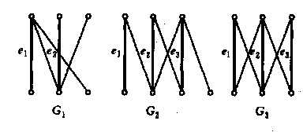
图
存在完备匹配吗?存在完美匹配吗?.

Slide 12
Hall定理
设二部图G=<V₁,V₂,E>,|V₁|≤|V₂|,G中存在从V₁到V₂的完备匹配当且仅当V₁中任意k个顶点(k=1,2,… |V₁|)至少邻接V₂中的k个顶点.

Slide 13
设二部图G=<V₁,V₂,E>,如果
(1)V₁中每个顶点至少关联t(t＞0)条边;
(2)V₂中每个顶点至多关联t条边,
则G中存在V₁到V₂的完备匹配.

Slide 14
Hall定理中的条件称为“相异性条件”,定理中的条件称为“t条件”,满足t条件的二部图,一定满足相异性条件.
事实上,由条件(1)可知,V₁中k个顶点至少关联kt条边.由条件(2)可知,这kt条边至少关联V₂中的k个顶点,于是若G满足t条件,则G一定满足相异性条件,但反之不真.

Slide 15
例 某中学有3个课外小组:物理组、化学组、生物组.今有张、王、李、赵、陈5名同学.若已知:
(1)张、王为物理组成员,张、李、赵为化学组成员,李、赵、陈为生物组成员;
(2)张为物理组成员,王、李、赵为化学组成员,王、李、赵、陈为生物组成员;
(3)张为物理组和化学组成员,王、李、赵、陈为生物组成员.
问在以上3种情况下能否各选出3名不兼职的组长？

Slide 16
解: 设v₁,v₂,v₃,v₄,v₅分别表示张、王、李、赵、陈.u₁,u₂,u₃分别表示物理组、化学组、生物组.在3种情况下作二部图分别记为G₁,G₂,G₃,如图所示.

Slide 17
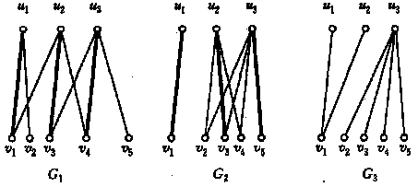
图

Slide 18
G₁满足t=2的t条件,所以,存在从V₁={u₁,u₂,u₃}到V₂={v₁,v₂,v₃,v₄,v₅}的完备匹配,图中粗边所示的匹配就是其中的一个,即选张为物理组组长、李为化学组组长、赵为生物组组长.

Slide 19
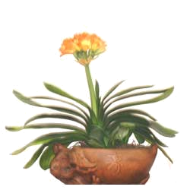
G₂不满足t条件,但满足相异性条件,因而也存在完备匹配,图中粗边所示匹配就是其中的一个完备匹配.
G3不满足t条件,也不满足相异性条件,因而不存在完备匹配,故选不出3名不兼职的组长来.

